Slide 1
user/user1!
dame/dame1!
partner/partner1!
supervisor/supervisor1!
admin/admin1! (데이터베이스 관리자)
partner/partner1!
supervisor/supervisor1!
관리자와 파트너는
어드민 기능이 구현되면 권한만 설정하면될듯하니
아래내용들 적용 먼저 부탁드립니다.

Slide 2
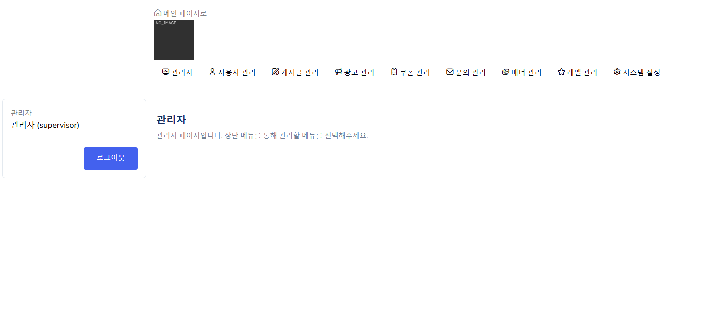
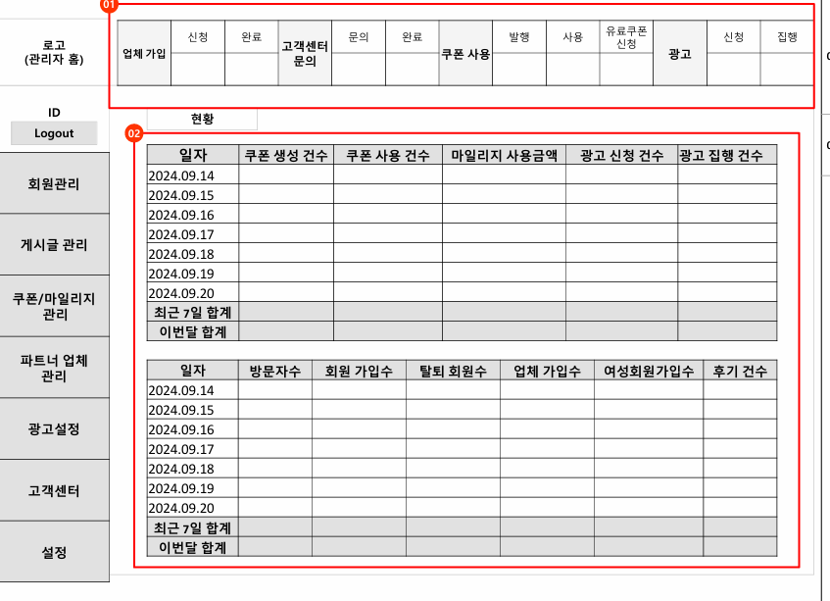
관리자 메인 화면
상단에는 신청건 집계 항목이 필요한데 없습니다.
일주일 현황을
쿠폰건수와 광고 마일리지(포인트)
방문자수 등을 표기해달라고 요청드렸었습니다.
확인 부탁드립니다.
계정별/게시글 관리 등 나눠서 통계가 있긴한데
요청드린부분에 누락된 내용이 있습니다.

Slide 3
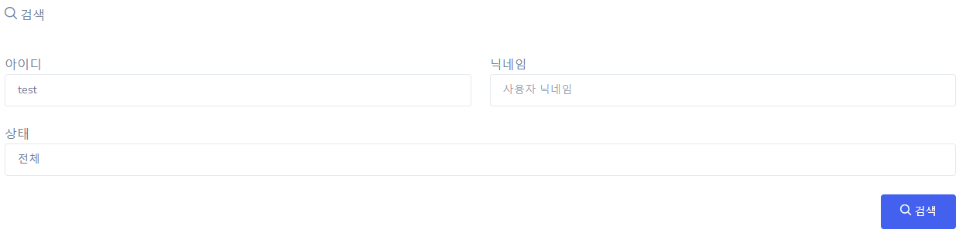


사용자 관리_사용자 계정
- 검색기능 3가지를 제외하곤 나머지 구현 안되어있습니다.
현재 노출된 검색 기능 정상 적용 되어있지 않음
랜덤회원은 아래와 같이 관리자가 마케팅 용도로 회원을 생성할수 있는 기능입니다.

Slide 4
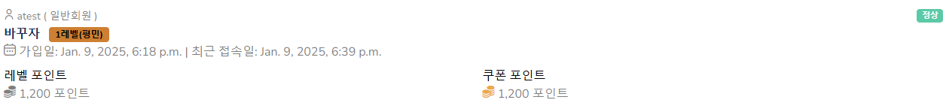
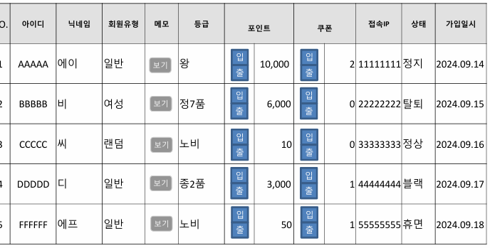
사용자 관리_사용자 계정
형태는 편하신대로 해도 무방하나
노출될 항목은 전체 필요합니다. 상세페이지에 메모를 할수있어야 회원 관리가 되어집니다.

Slide 5
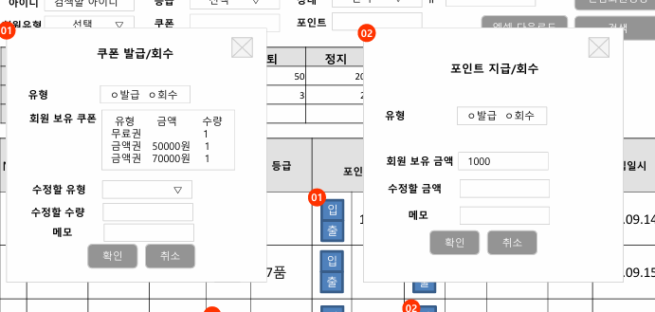

사용자 관리_사용자 계정
포인트, 쿠폰 강제 입출 이 필요합니다.
쿠폰 유형은 추후 데이터베이스 관리자가 추가 하거나 뺄수있으면됩니다.
기능 구현 해주시면 1차적으로 들어갈 항목을 이야기드리겠습니다.

Slide 6
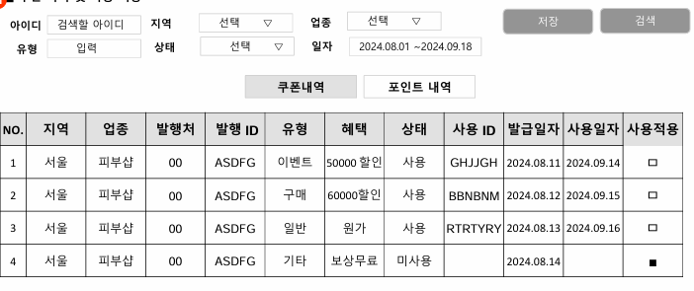
사용자 관리_사용자 계정_ 쿠폰 부연 설명
(관리자 생성 및 강제입출이 무방한 이유)
관리자 및 업체가 쿠폰을 등록하고 회원에게 보낼수 있습니다.
회원이 쿠폰 신청&포인트 샵에서 구매한뒤 수령후
업체에 방문/연락하면 쿠폰사용 여부를 조회후
업체가 사용버튼을 누르면 사용완료 처리가 됩니다

Slide 7
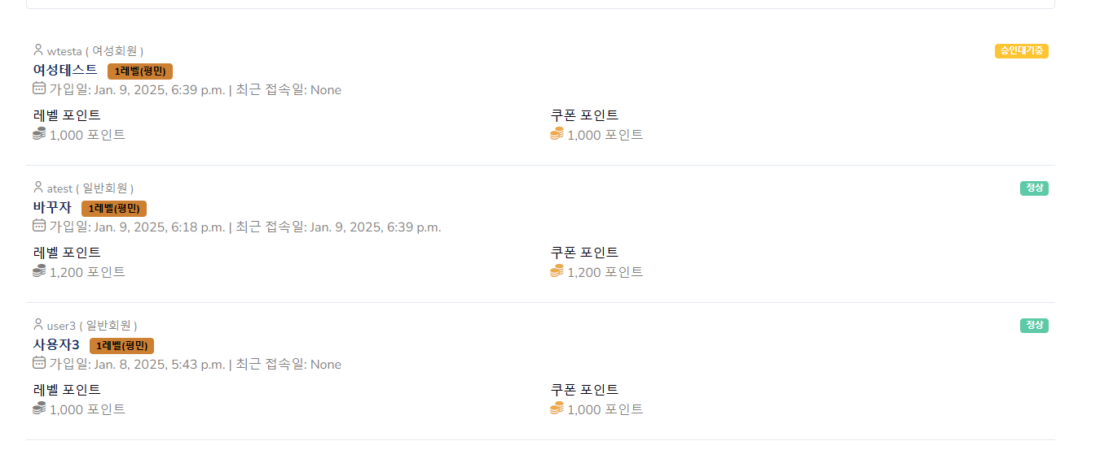
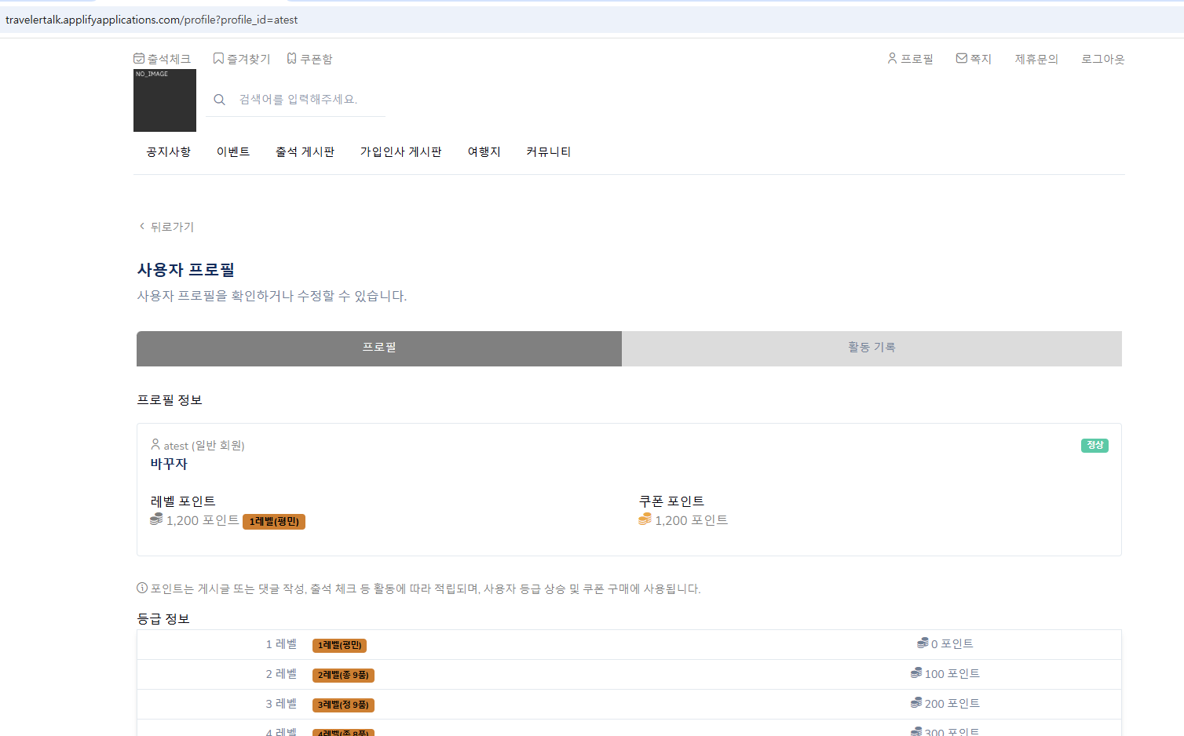
사용자 관리_사용자 계정
회원 상세 페이지가 없고
클릭하면
유저 페이지 프로필로 이동

Slide 8
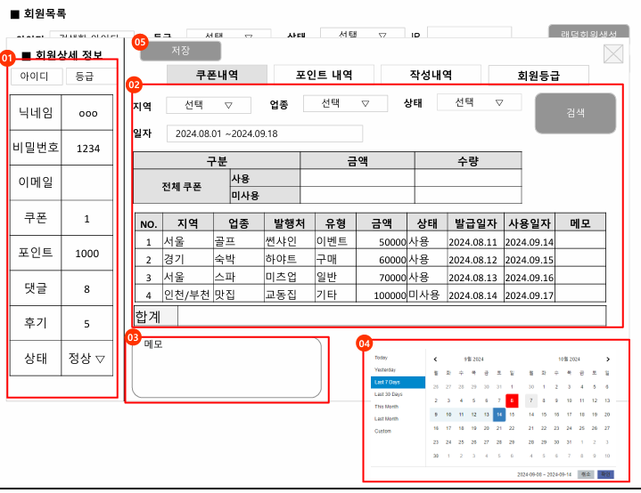
사용자 관리_사용자 계정_ 회원 상세페이지
회원 상세 페이지가 없습니다.

Slide 9
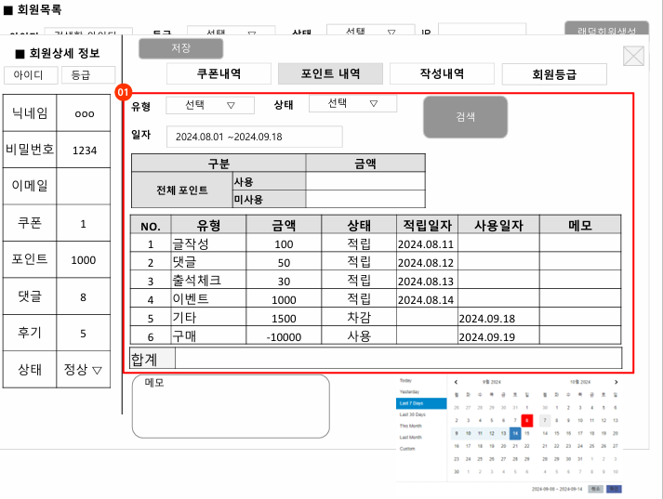
사용자 관리_사용자 계정_ 회원 상세페이지
회원 상세 페이지가 없습니다.

Slide 10
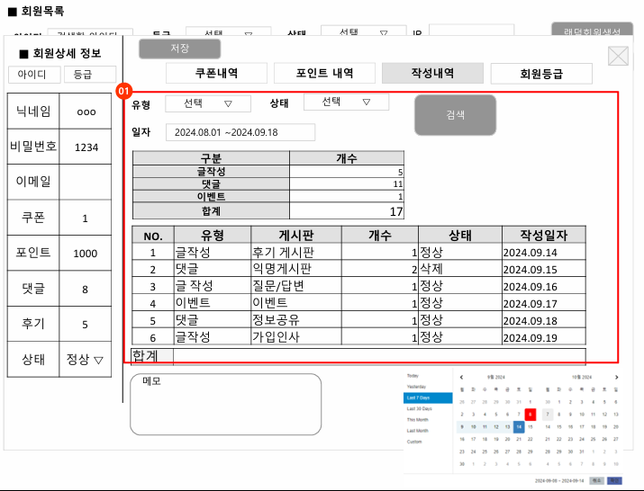
사용자 관리_사용자 계정_ 회원 상세페이지
회원 상세 페이지가 없습니다.

Slide 11
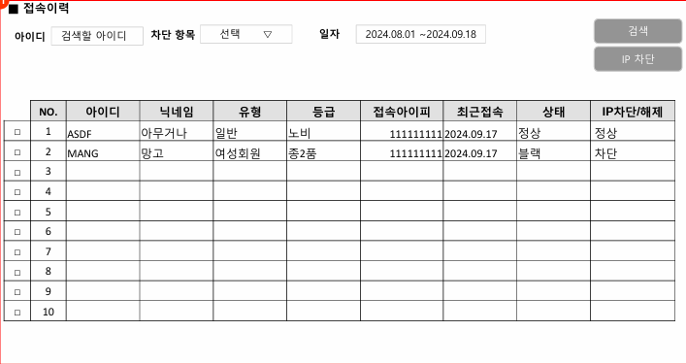
사용자 관리_전체 사용자 계정
전체 계정종류에 상관없이 접속이력과 접속ip 차단 기능도 필요합니다.

Slide 12
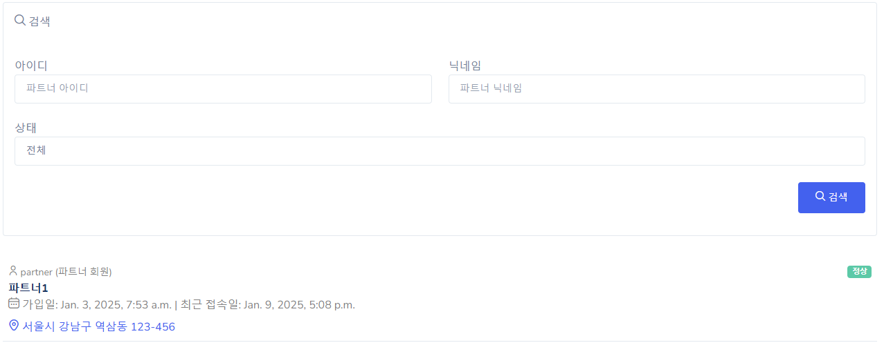
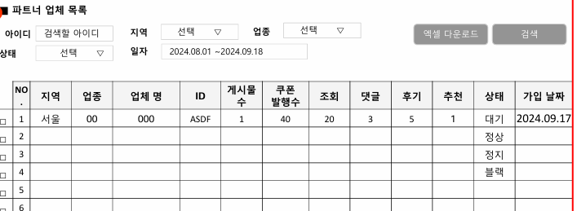
사용자 관리_파트너업체
파트너 목록도 상세한 정보가 노출되어야합니다.

Slide 13
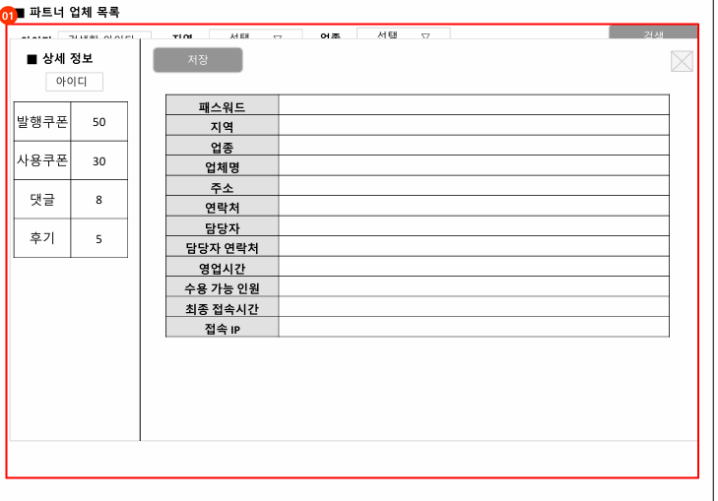
사용자 관리_파트너업체 상세페이지
회원가입할때 입력한 정보와 그후 접속했을 경우 정보가 입력됩니다.
담당자 정보 및 그외 회원가입시 없는 정보는 추가 필요할때
관리자가 입력을 하는 공간입니다.

Slide 14
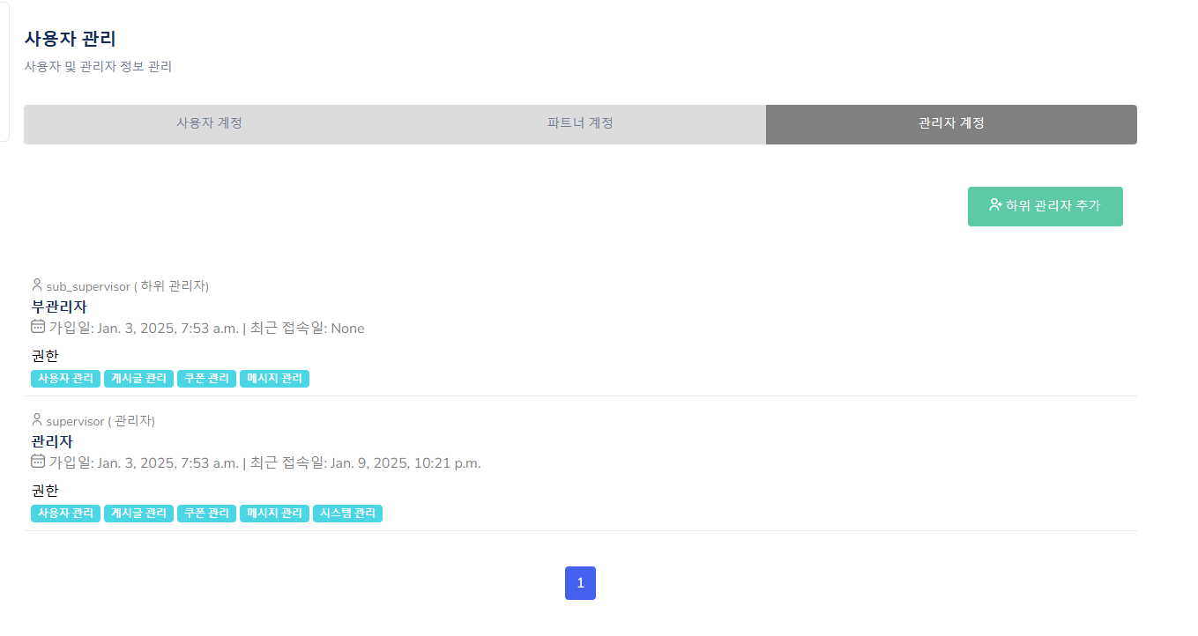
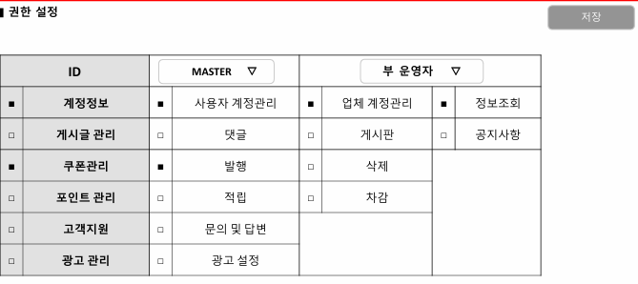
사용자 관리_관리자계정
클릭해도 등록할수있는 팝업이 뜨질 않음
우측 이미지 처럼 필요한 권한 양식은 필요합니다.

Slide 15
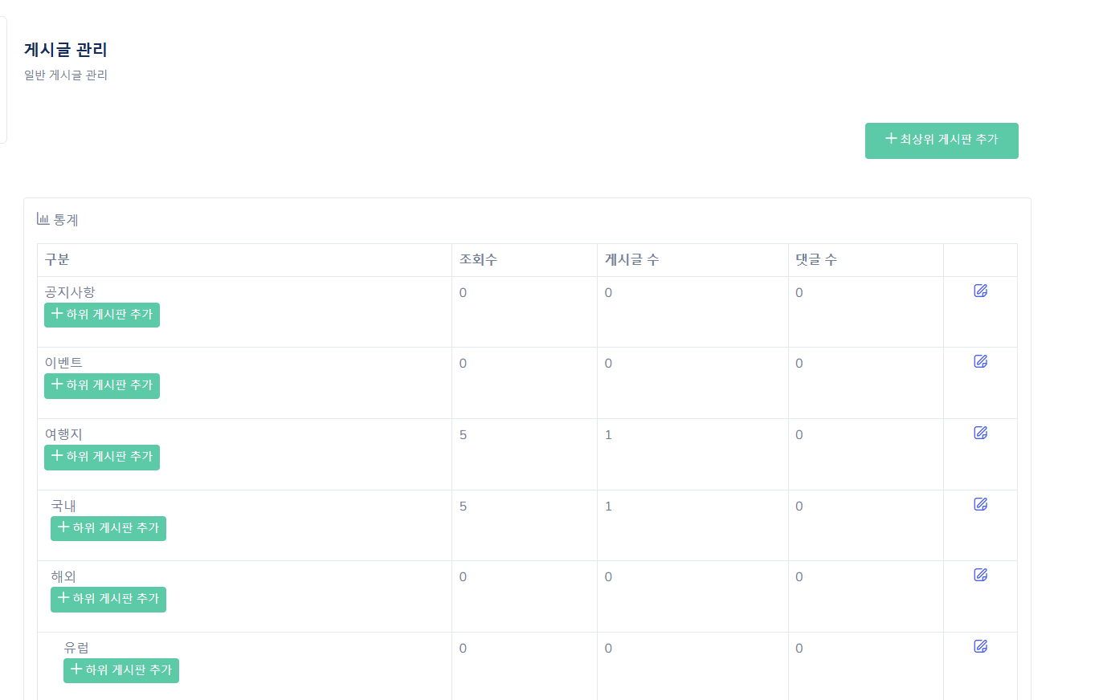
게시글 관리
전체 안됨

Slide 16
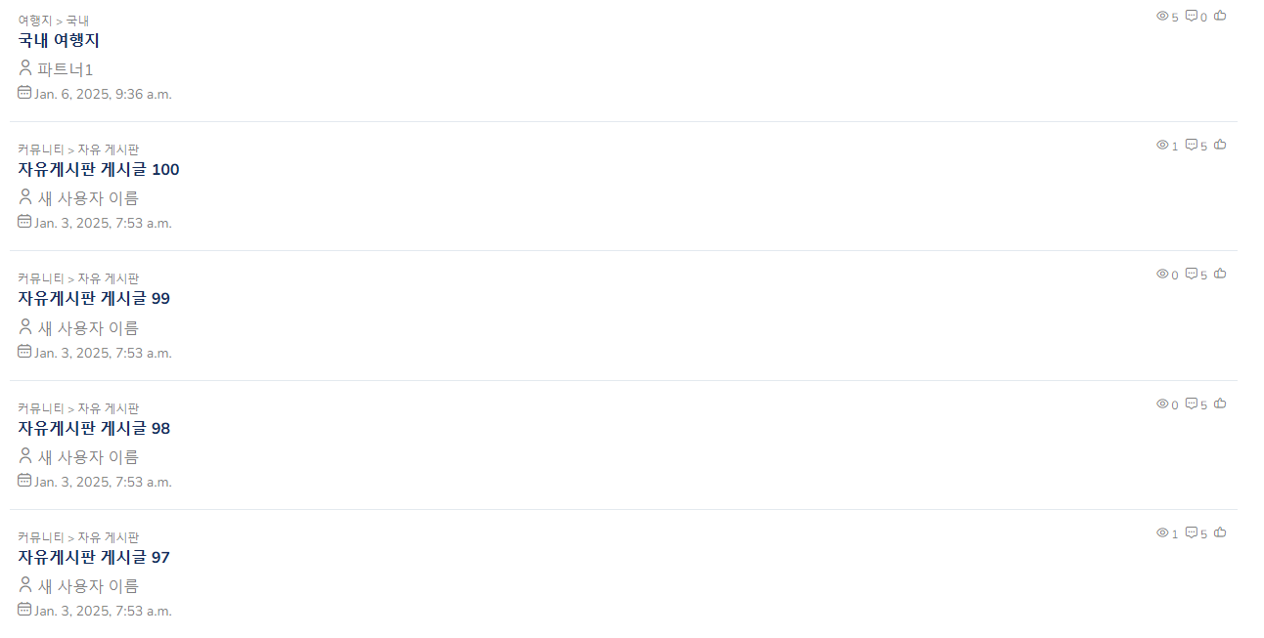
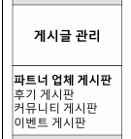
게시글 관리
주요 게시판은 별도로 모아서 관리를 해야합니다.
지금처럼 리스트로 나열되어서는 중구난방이라 관리를 할수가없습니다.

Slide 17
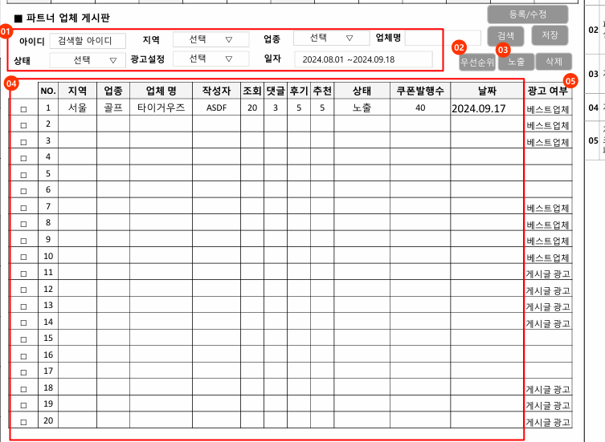
게시글 관리_파트너업체 게시판
주요 게시판은 별도로 모아서 관리를 해야합니다.
파트너 게시글 목록에서 광고 신청을 바로 할수있게 생각했습니다.
광고 설정은 게시물 광고 밖에 없을듯합니다.
지금처럼 리스트로 나열되어서는 중구난방이라 관리를 할수가없습니다.

Slide 18
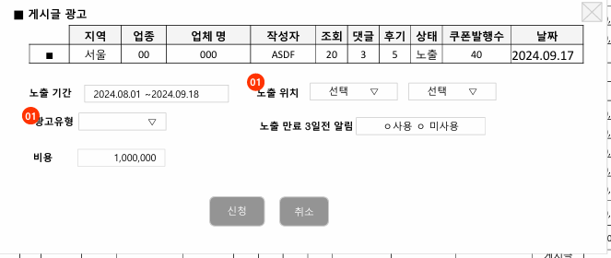
게시글 관리_파트너업체 게시판
주요 게시판은 별도로 모아서 관리를 해야합니다.
파트너 게시글 목록에서 광고 신청을 바로 할수있게 생각했습니다.
지금처럼 리스트로 나열되어서는 중구난방이라 관리를 할수가없습니다.

Slide 19
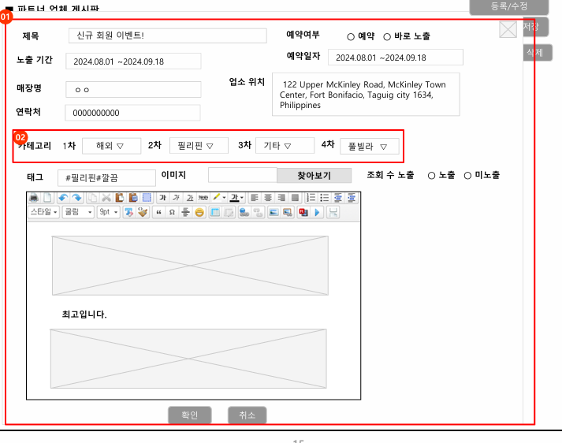
게시글 관리_파트너업체 게시판
파트너 업체 게시글 쓰기에는
메인 페이지에 노출되는 영역의 정보를 입력할수 있는 기능이 있어야합니다.

Slide 20
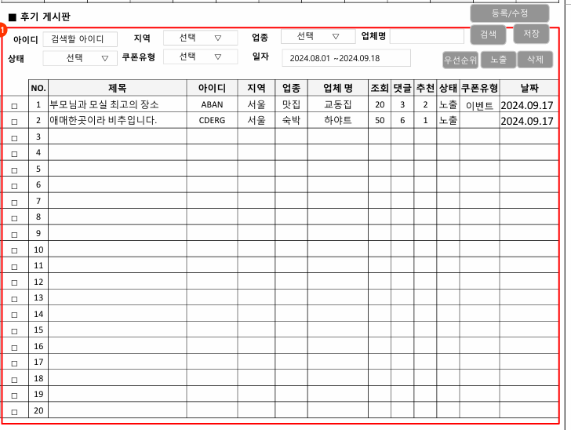
게시글 관리_후기 게시판
주요 게시판은 별도로 모아서 관리를 해야합니다.
지금처럼 리스트로 나열되어서는 중구난방이라 관리를 할수가없습니다.

Slide 21
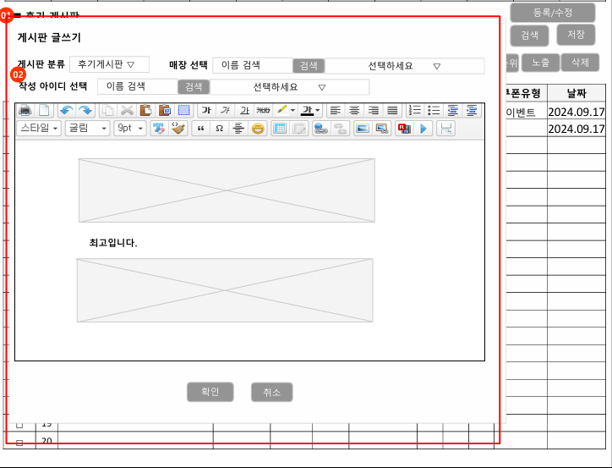
게시글 관리_후기 게시판
홍보용도로 마케팅적으로 활용될수있도록
관리자도 후기 게시판에 글을 쓸수 있어야합니다.
> 다른 작업이 많을 경우 일단 배제 해도됩니다.

Slide 22
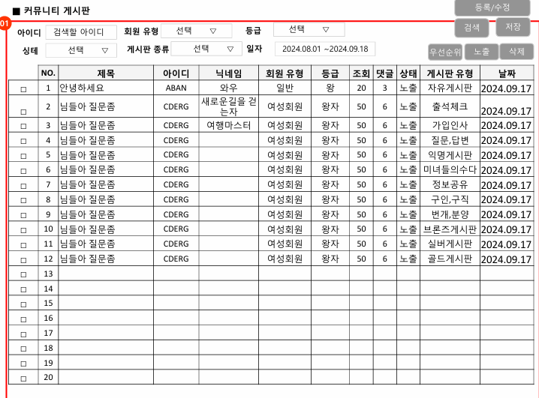
게시글 관리_커뮤니티 게시판
주요 게시판은 아닌
다른 게시판 내용은 다른 한장소에서 확인 가능하도록 구현이 되었으면좋겠습니다. > 아니면 상단 게시판 분류를 통해 파트너 업체 만 제외하고 후기까지 하나로 해주셔도됩니다.

Slide 23
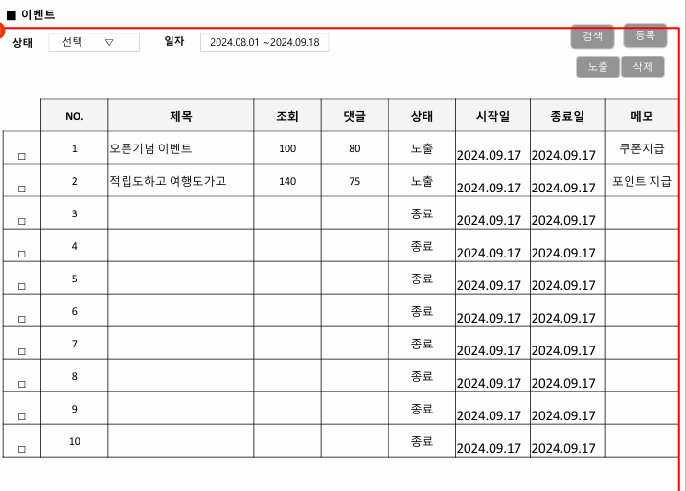
게시글 관리_이벤트
관리자에서 작성하는 이벤트 게시판이 필요합니다.

Slide 24
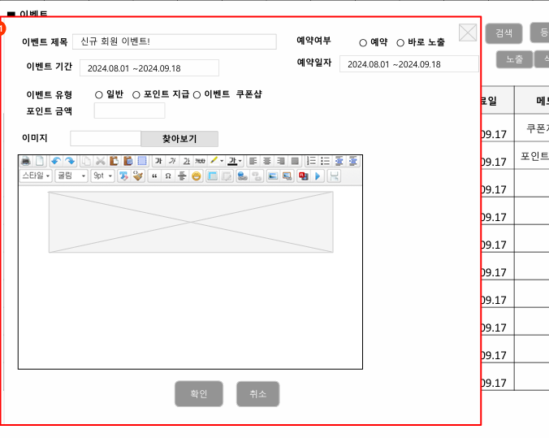
게시글 관리_이벤트
이벤트 작성 페이지

Slide 25

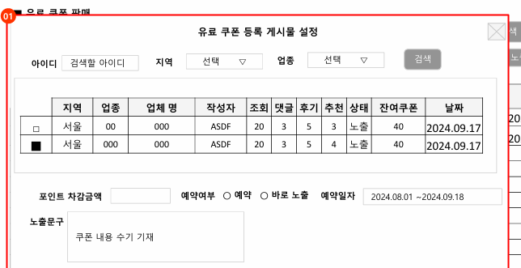
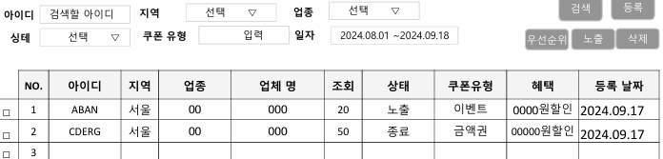
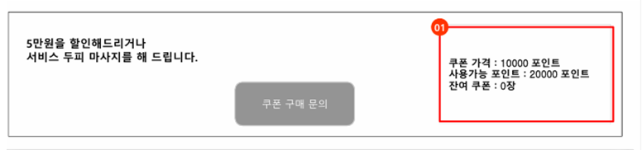
게시글 관리_이벤트_이벤트 쿠폰샵(유료 쿠폰샵)
이벤트 쿠폰샵을 선택할 경우 네모박스안의
혜택 메시지 작성 및
쿠폰가격, 수량 입력하여
유저페이지에서 체크되고
회원의 포인트 조회 , 구매문의를 할수 있도록 생성이되어야합니다.
구현방식은 편하신대로 해주셔도 무방합니다.
(카테고리를 별도로 빼주셔도 됩니다.)

Slide 26
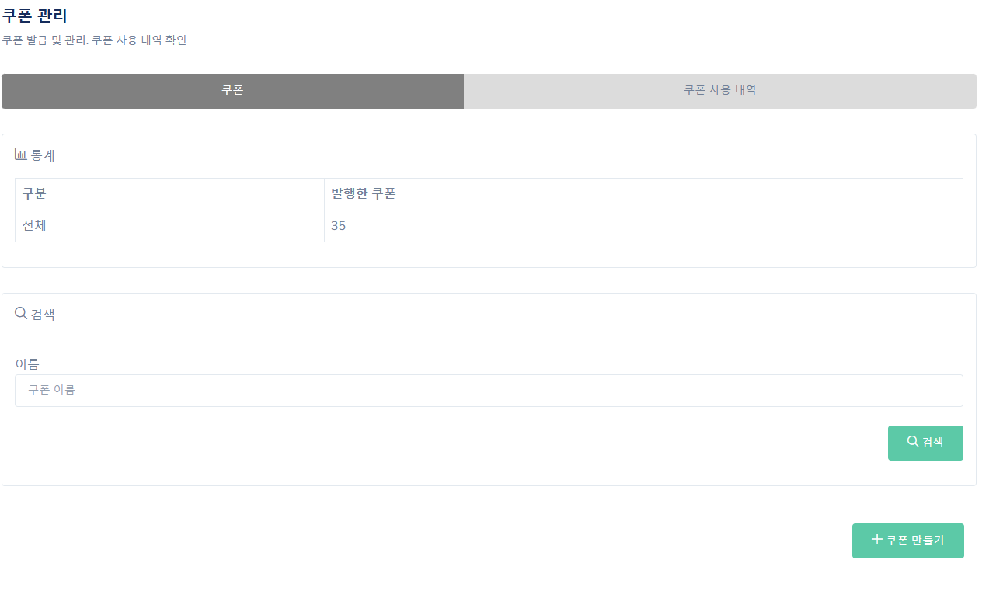

쿠폰관리
다양한 검색조건이 필요합니다.
그리고 쿠폰은파트너 말고 관리자도 생성이 되어야합니다.

Slide 27
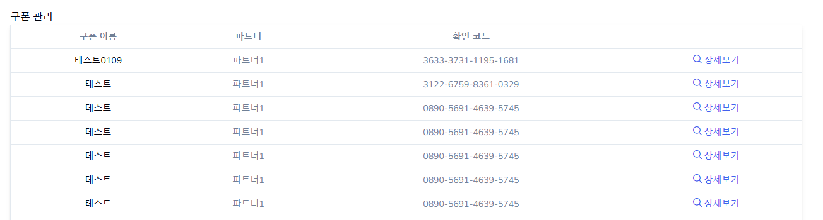
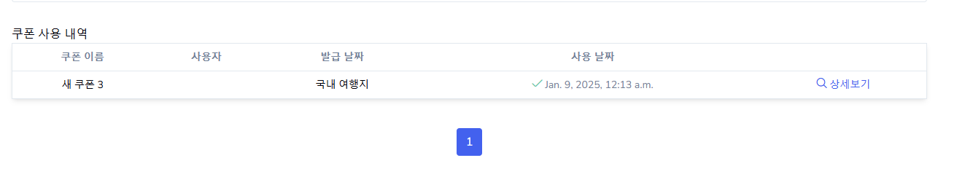
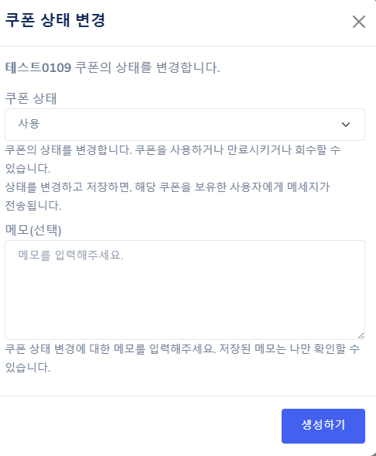
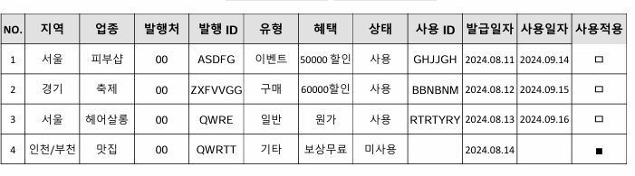
쿠폰관리
쿠폰리스트를 나눠주셔도 무방하나
일자관리 및 유형이나 사용처리 절차가 좀더 간단했으면좋겠습니다.

Slide 28
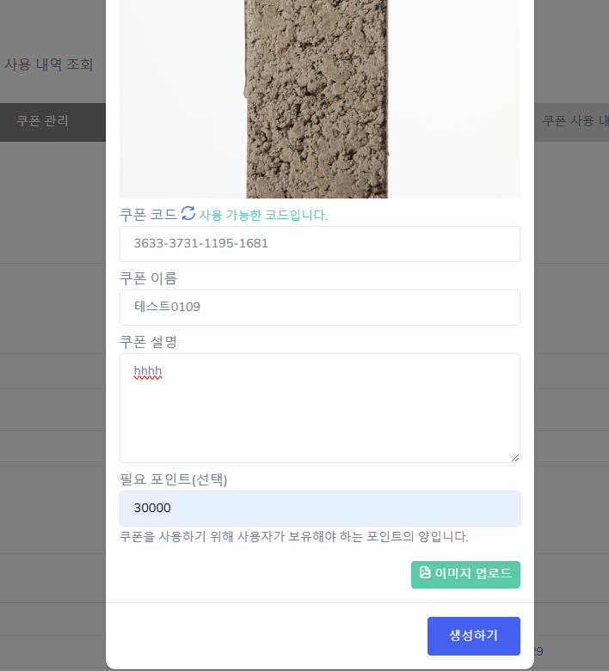
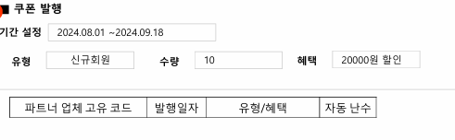
쿠폰관리_쿠폰생성
수량, 사용기한, 유형, 혜택 등록할 수 있는 공간이 없음
수량을 여러 개 만들수도있어야합니다.

Slide 29
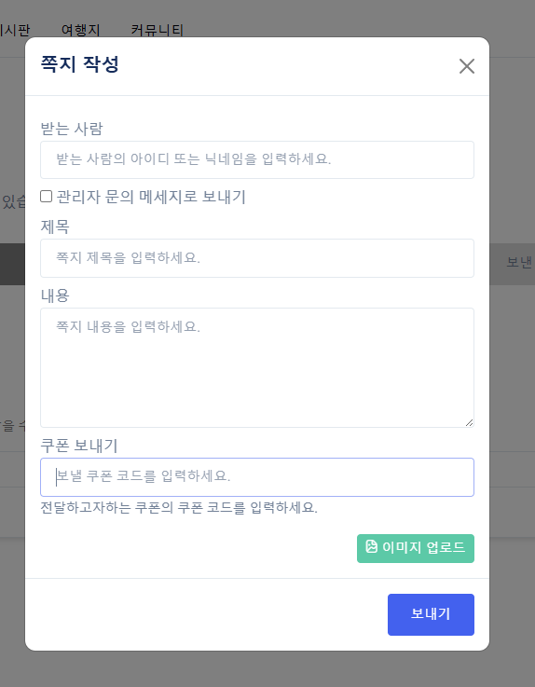
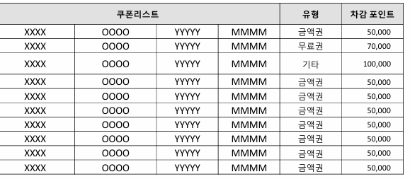
쪽지_쿠폰발송 부분
쪽지에 포함되어도 무방합니다.
다만
대량 발송이 가능한 아이디 여러 개 보내기와
쿠폰여러개를 보낼수있는 쿠폰 조회 기능이 필요합니다.
발송가능한 쿠폰리스트가 확인이 필요합니다.
(아래와같이 상세하지 않더라도 목록 선택 할수있어야함)

Slide 30
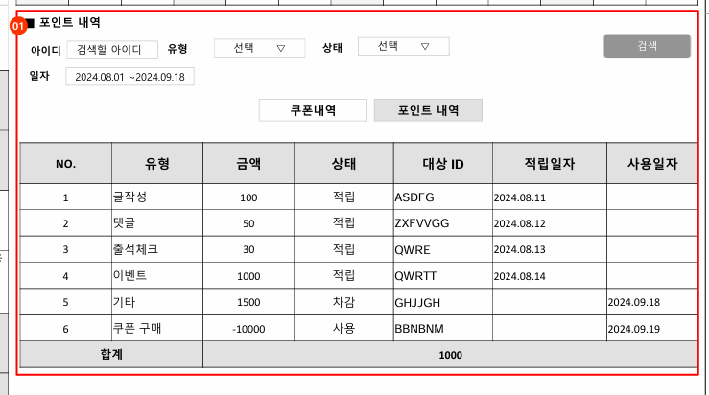
마일리지(포인트) 관리
해당기능은 반드시 필요합니다.

Slide 31
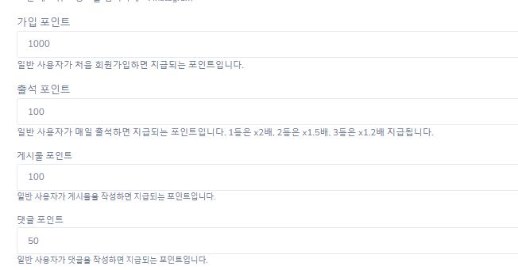
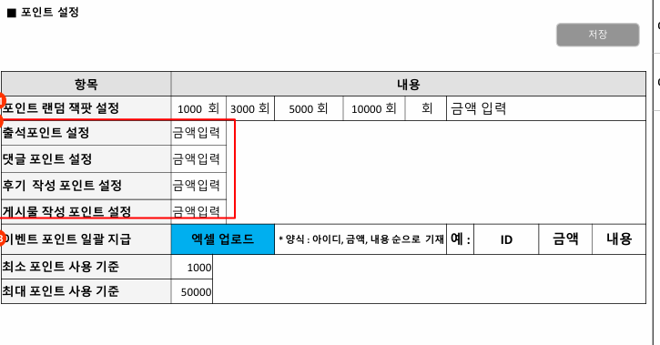
마일리지(포인트) 관리_현재 시스템 관리에 있음
관리자 추가할수있는 해당기능은 반드시 필요합니다.
별도로 만들어주시기 바랍니다.

Slide 32
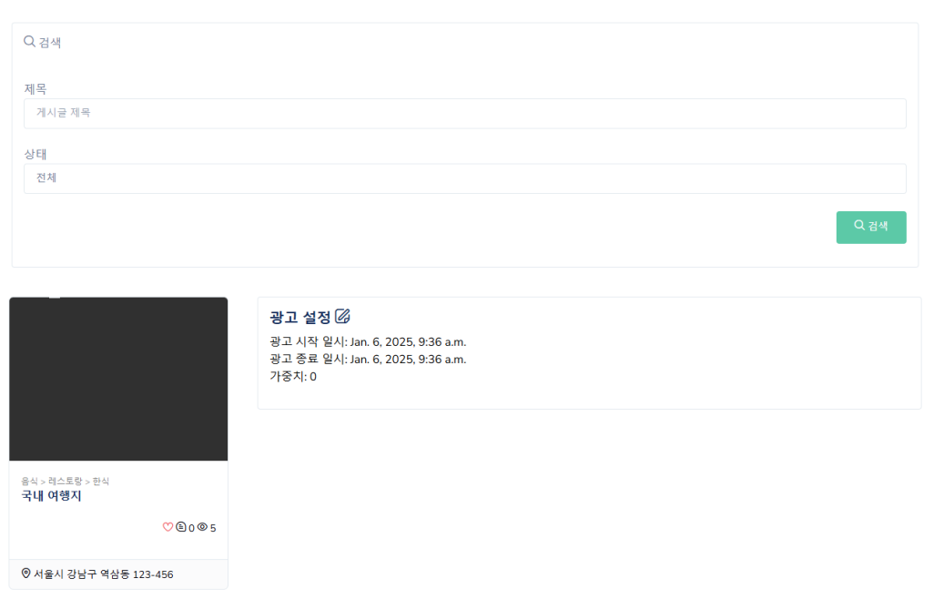
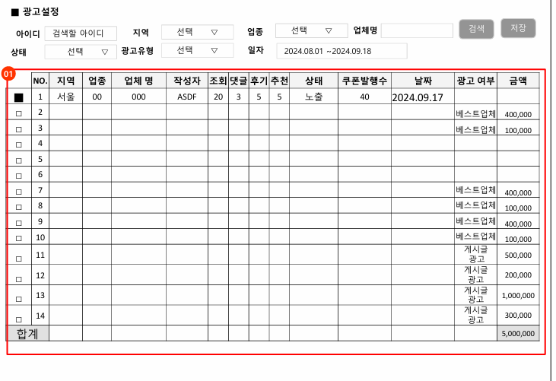
광고 관리
광고 관리에선 광고 신청된 목록을 노출하고
진행중인 광고를 볼수있는 목록입니다.
파트너 게시글목록에서
신청된 게시글들중에서
수월하게 선택해서
광고시행 저장 해주는 걸 생각한 부분입니다.

Slide 33
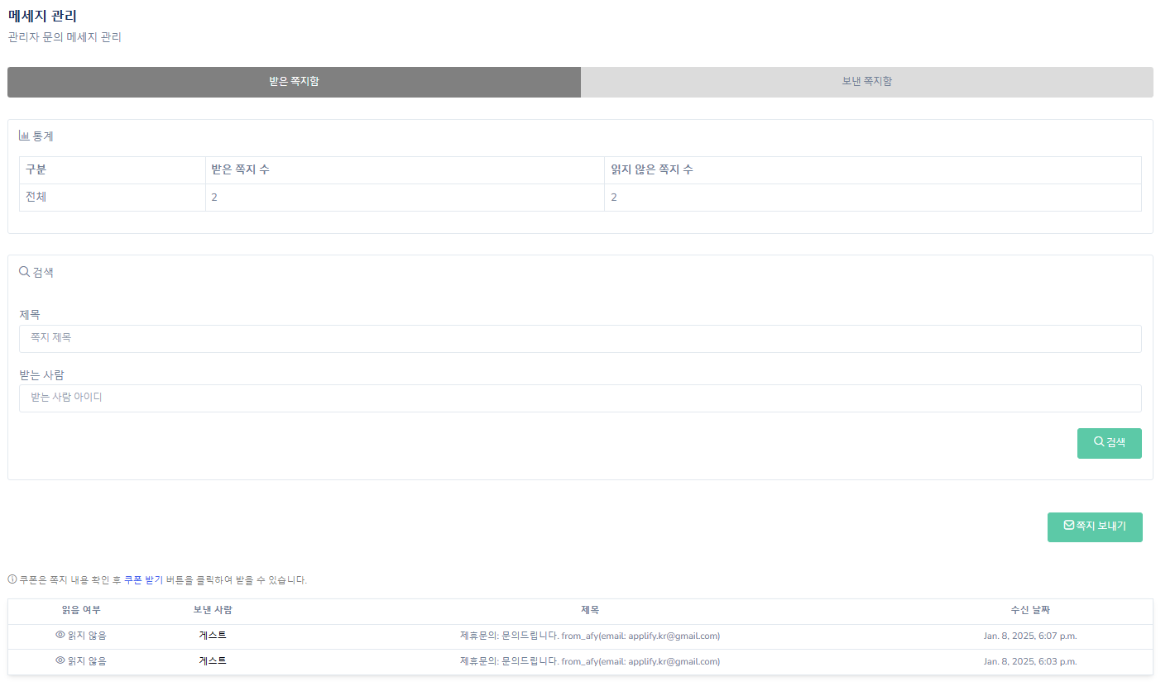
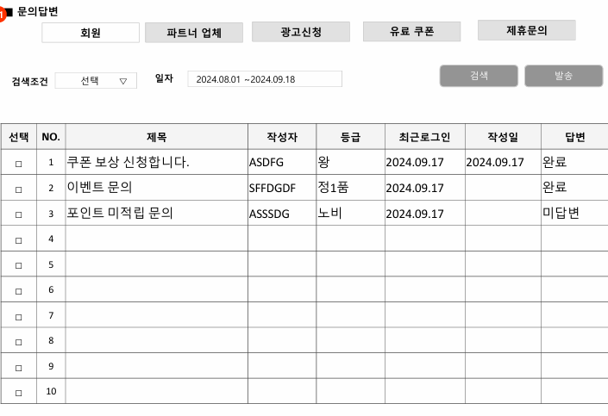
문의 관리
받은 쪽지함과 보낸것을 구분해주시는건 좋습니다.(현재 쪽지보내기 안됨)
다만 문의 유형을 구분지어 따로 각각 볼수있게 부탁드립니다.
이벤트 유료쿠폰샵 및 광고신청을 하면 자동으로 쪽지가 날아오게 부탁드립니다.
제휴문의는 게시글이 안되면 쪽지로 해주세요

Slide 34
문의 관리_쪽지보내기
현재 확인할수가없습니다.
오른쪽과같은 양식일까요?
확인이 필요합니다.

Slide 35
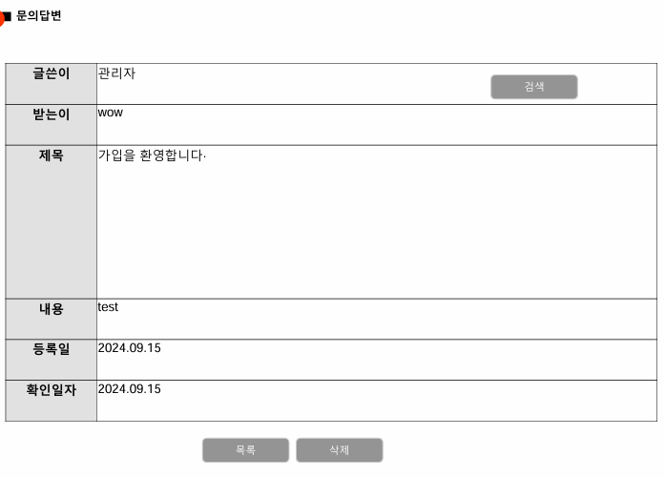
문의 관리_쪽지 내용양식
현재 확인할수가없습니다.
오른쪽과같은 양식일까요?
아래와같은 양식은 포함이 되었으면합니다.
(문의 유형별로 구분하기때문에 다른형태로 구현이 되어도 무방합니다.)

Slide 36
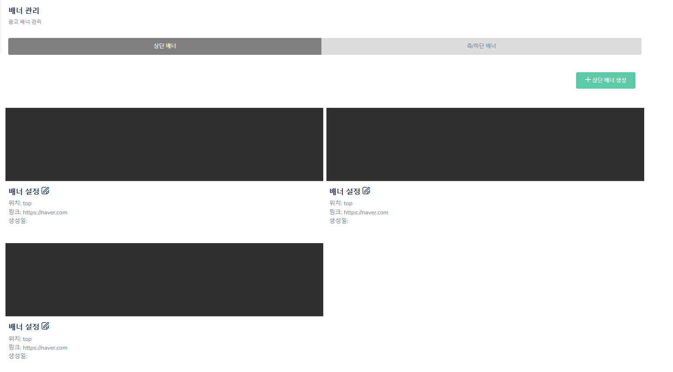

배너관리
배너등록 확인 불가능합니다.
다만 우측의 내용 수량은 정확히 체크 부탁드립니다.

Slide 37


레벨관리
회원 등급별 전체 관리 기능이 필요합니다.
현재 페이지 버튼 전체 반응이 없습니다.
다운로드는 회원 리스트 다운로드입니다. 회원 상세페이지에 없어도 무방하며 해당 기능 메뉴가 밖으로 나와도 됩니다.

Slide 38

시스템설정
회사 정보등의 불필요한 정보는 삭제할수있을까요? 확인부탁드립니다.

